Slide 1
Giới thiệu Spring FrameWork DI và IOC

Slide 2
Trước khi nói Spring Boot, chúng ta nói về nền tảng của nó, chính là Java.
Java ra đời năm 1991, tới nay thì đã gần 30 năm rồi. Và có một điều mà có lẽ ít lập trình viên biết, đó là tính tới năm 2018, nó vẫn là ngôn ngữ phổ biến nhất thế giới.

Slide 3
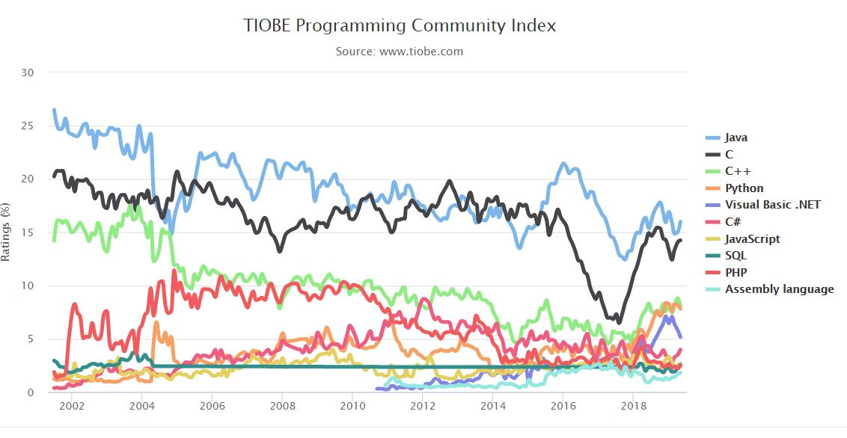

Slide 4
Có thể thời thế thế thay đổi, có thể Python, Javascript đang vươn lên mạnh mẽ, nhưng có một thứ gọi là Legacy.
Tức là nó không thể bị loại bỏ hay thay thế, và doanh nghiệp trong năm nay, năm sau, và 5 năm nữa, họ vẫn sẽ và tiếp tục dùng Java.
Các trường đại học vẫn sẽ chọn dạy Java như một tiêu chuẩn về khái niệm hướng đối tượng.
Mình nói như ở trên là để cho những bạn mới tiếp cận tới ngôn ngữ này hoặc những bạn mới vào nghề có thể hiểu rõ tầm quan trọng của Java, và tất nhiên là lương của bạn cũng sẽ rất cao (yếu tố chính)

Slide 5
Spring là một framework java mãnh mẽ và phổ biến nhất hiện nay dành cho doanh nghiệp. Nó giúp rút ngắn thời gian lập trình và test, giảm sự rườm rà trong code, giảm thiểu bottleneck.
Hệ sinh thái Spring hỗ trợ mọi layer từ frontend, backend, persistence, third-paty, hỗ trợ mọi kiến trúc từ củ chuối tới microservice, code thì lại dễ dàng, nâng cao hiệu năng của lập trình viên

Slide 6
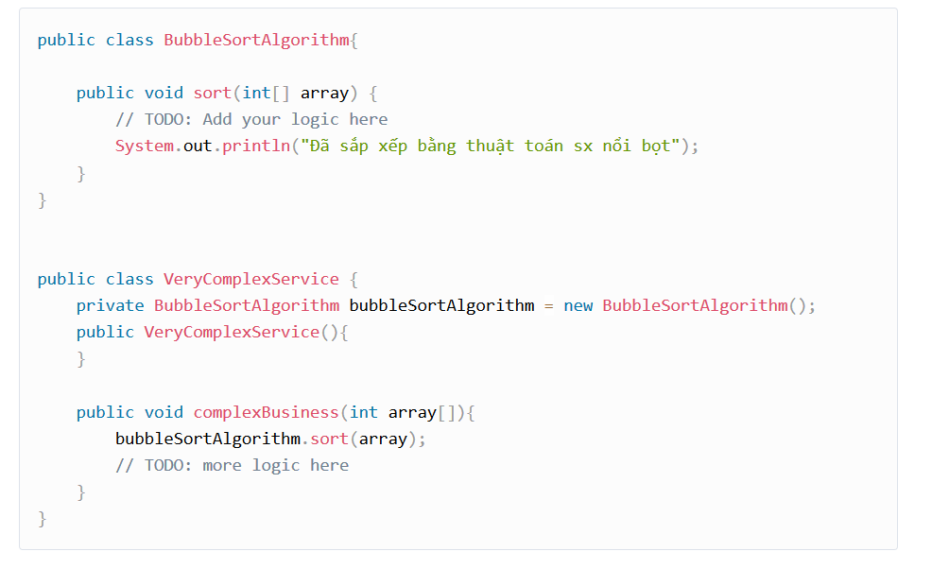
Dependency Injection (1) tight-coupling
Khi có yêu cầu thay đổi thuật toán sắp xếp sang Quicksort thì phải sửa cả 2 class.
Ngoài ra BubleSort sẽ chỉ tồn tại nếu VeryComplex tồn tại. Vì VeryCOmplex tạo đối tượng BubbleSort bên trong nó. Hai bên liên kết chặt chẽ với nhau

Slide 7
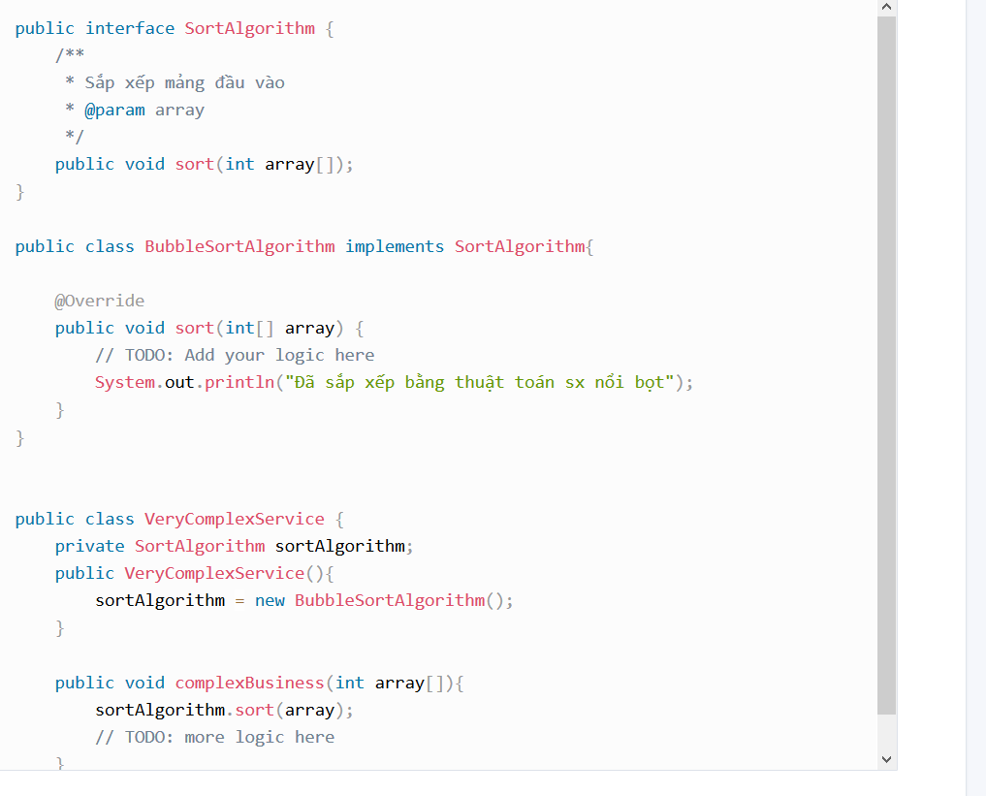
Dependency Injection (2)
Với cách này thì VeryCOmplex sẽ chỉ quan hệ với 1 interface SortAlorithm. Cách này sẽ giảm bớt sự liên kết nhưng nó không thay đổi được việc thuật toán vẫn đang là BubleSort.

Slide 8
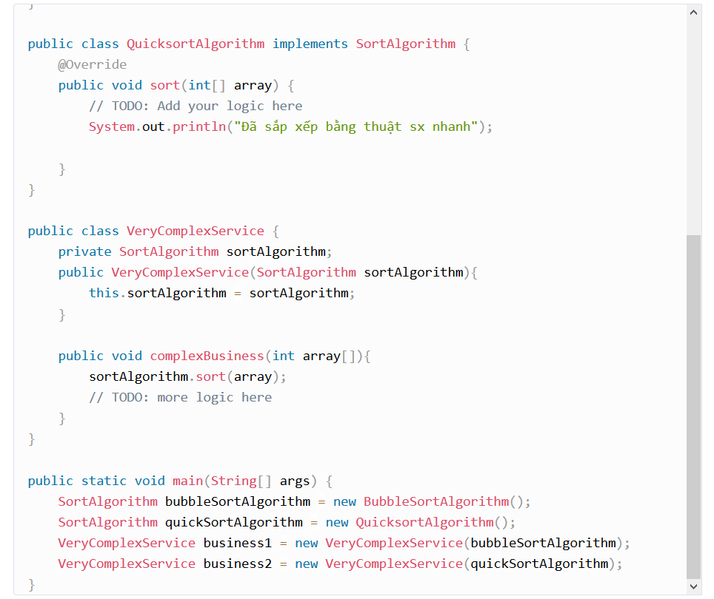
Dependency Injection (3) loosely-coupled
Cách này là cách phổ biến nhất. Mối liên hệ giữa 2 class đã “lỏng lẻo” hơn trước rất nhiều. VeryComplex sẽ không quan tâm tới việc thuật toán sắp xếp là gì.
Tập trung sử lý nghiệp vụ của bản thân nó
Còn SortAlorihtm sẽ đc truyền vào từ bên ngoài.

Slide 9
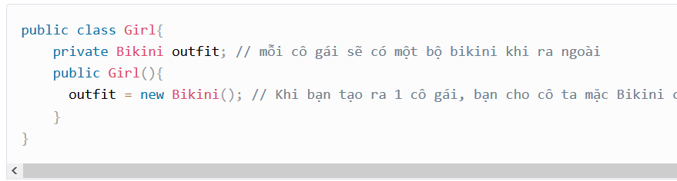
Trước hết, qua đoạn code này, bạn sẽ thấy là khi bạn tạo ra một Girl bạn sẽ phải tạo ra them
1 bộ bikini đi kèm với cô gái Lúc này Bikini tồn tại mang ý nghĩa là Dependency (phụ thuộc) của Girl.
Khi khởi tạo thuộc tính như này, ta vô tình tạo ra một điểm thắt nút trong
chương trình của mình, giả sử,Girl muốn một Váy + Áo thun hở rốn hay không mặc gì thì sao?
Bạn sẽ phải thay thế class Bikini bằng các class khác…
Hay nguy hiểm hơn, bộ đồ Bikini bị hỏng ( code trong Bikini bị lỗi ) nó sẽ ảnh hưởng trực tiếp tới Girl

Slide 10
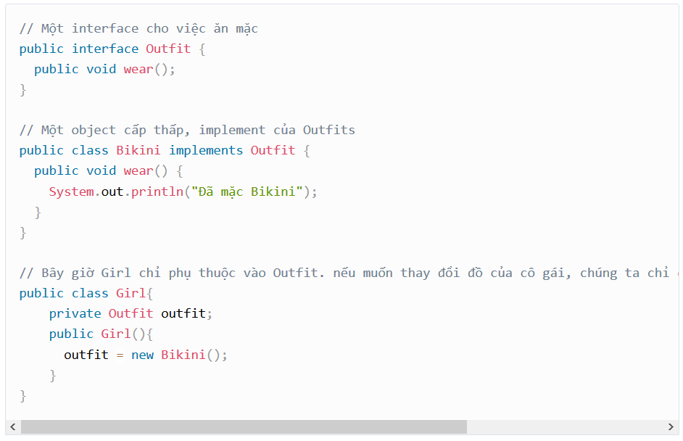
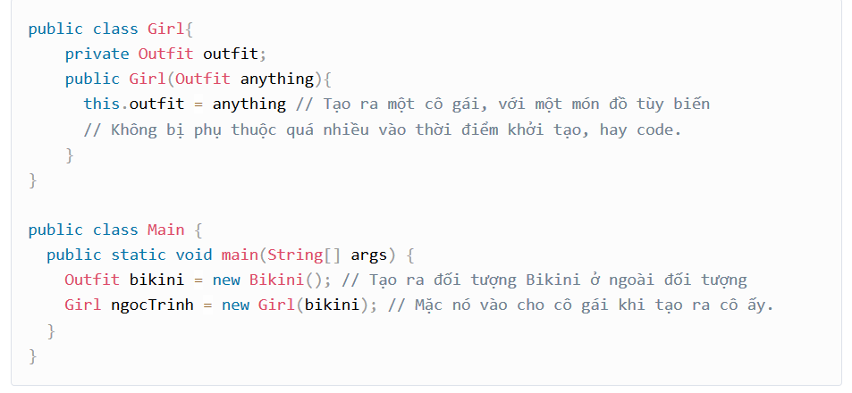

Slide 11
Với đoạn code ở trên chúng ta đã gần như tách đc Bikini ra hoàn toàn khỏi girl.
Điều này làm giảm sự phụ thuộc của girl và bikini.
Đồng thời tăng tính tùy biến và linh hoạt cho code.
Lúc này Girl sẽ hoạt động với OutFit.
Chúng ta sẽ tạo ra outfit và đưa nó (inject) vào Girl.
=> Tóm lại DI là việc các Object nên phụ thuộc vào các Abstract Class và thể hiện chi tiết của nó sẽ được Inject vào đối tượng lúc runtime.

Slide 12
4.Các cách để Inject Dependency
Các cách để Inject dependency vào một đối tượng có thể kể đến như sau:
Constructor Injection: Cái này chính là ví dụ của mình, tiêm dependency ngay vào
Setter Injection :Chúng ta học về Setter từ những bài học vỡ lòng rồi, quá
hợp lý.
Interface Injection: Mỗi class muốn inject cái gì thì phải implement
một interface có chứa 1 hàm inject

Slide 13
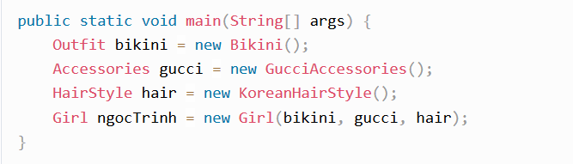
Inversion of Control (IOC)
Tuy nhiên, khi code bạn sẽ phải kiêm thêm nhiệm vụ Inject dependency (tiêm sự phụ thuộc).
Thử tưởng tượng một Class có hàng chục dependency thì bạn sẽ phải tự tay inject từng ý cái. Việc này lại dẫn tới khó khăn trong việc code, quản lý code và dependency.

Slide 14
Bây giờ giả sử chúng ta định nghĩa trước toàn bộ các dependency có trong project, mô tả nó và tống vào 1 cái kho và giao cho một chú tên là framework quản lý.
Bất kỳ các class nào khi khởi tạo nó cần dependency gì thì cái framework này sẽ tự động tìm trong kho rồi inject vào đối tượng thay cho chúng ta. Sẽ tiện hơn rất nhiều
Nguyên văn trên WIKI :
=> Inversion of Control is a programming principle. flow of control within the application is not controlled by the application itself, but rather by the underlying framework.

